Slide 1



“
“
PRESENTATION SKILL

Slide 2
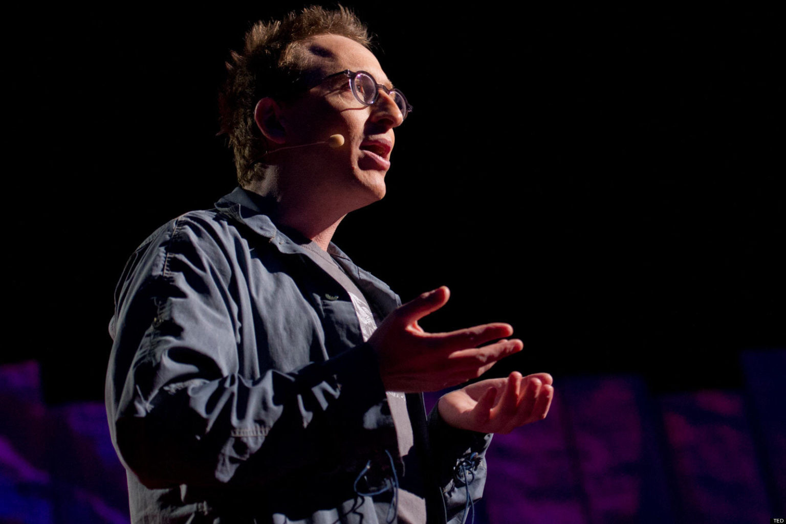

看来无味无趣，但是…
PRESENTATION SKILL
汇报反应出一个人的耐心
汇报反应出一个人是否有准备
汇报反应出一个人的组织能力
汇报反应出一件事的现况与建议…
Presentation skill presentation /2

Slide 3
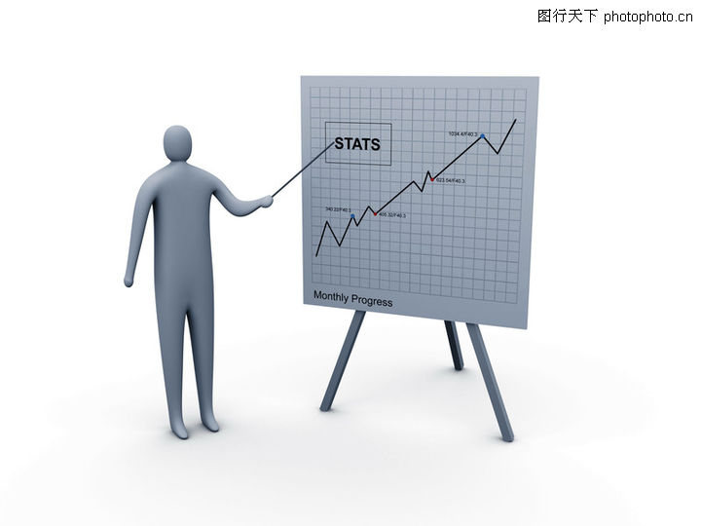
突出的汇报简洁明快有逻辑性
PRESENTATION SKILL
Presentation skill presentation /3

Slide 4
您的上级喜欢「数字」还是「概念」？
PRESENTATION SKILL
开门见山
藏诸名山
结果
过程
解决
结果
问题
背景
把结果写在前面（西式）
然后写为什么
最后写怎么办？解决之道
把结果写在最后 (中式) 
先把前言（背景）说清楚 
再把过程表白 
结果就是这样了… 
Presentation skill presentation /4

Slide 5


您的上级喜欢「数字」还是「概念」？
PRESENTATION SKILL
喜欢数字 – 多用图表
喜欢概念 – 多用文字
Presentation skill presentation /5

Slide 6


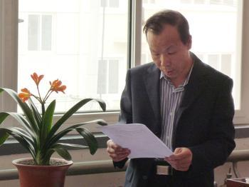
您有多大的把握可以吸引他的眼球?
PRESENTATION SKILL
展演者的「魅力」与「魔力
⧫
Presentation skill presentation /6

Slide 7
一个领导对工作汇报的点评
PRESENTATION SKILL
报喜不报忧
揽功劳，推过失，缺乏担当
汇报问题时，没有相应解决方案
汇报工作时，只有定性说明，缺乏具体数据支撑
网上抄袭，不结合工作实际
Presentation skill presentation /7

Slide 8
如何造成这些问题的？
PRESENTATION SKILL
人有掩盖过失的本能。
不希望自己成为大家的聚光灯。
只知道问题；找不出答案。
不明白数据是什么？找不到数据。
自己总是写不好，又浪费时间，还是抄比较快。
Presentation skill presentation /8

Slide 9

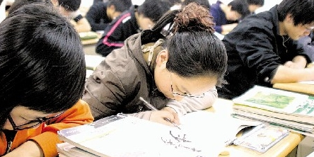
如何梳理情绪进行重要报告
PRESENTATION SKILL
先写好一个纲要
沉淀一下，再看一次
读一遍，改一次
完善后再下笔或开口
Presentation skill presentation /9

Slide 10
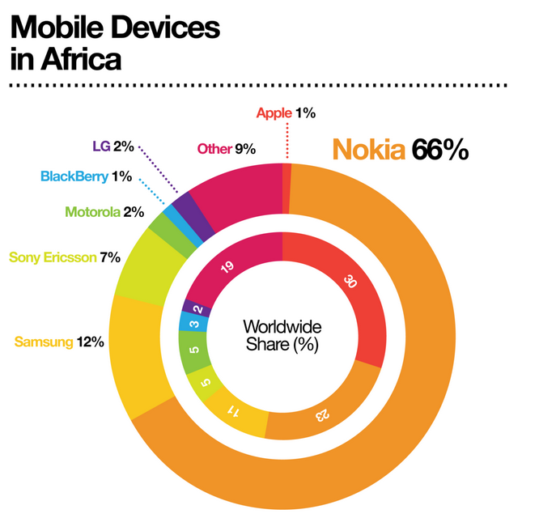
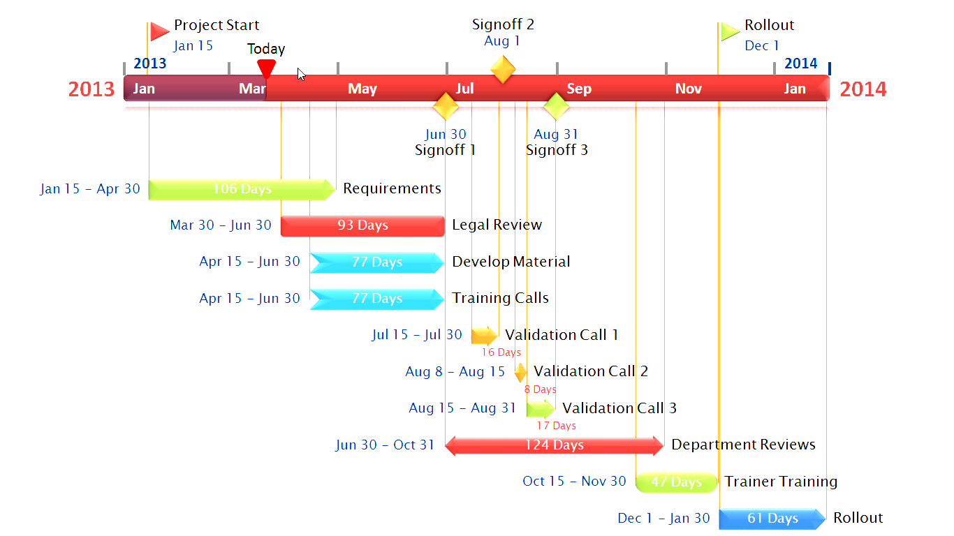
如何梳理情绪进行重要报告
PRESENTATION SKILL
甘特图
CHART
⧫
⧫
Presentation skill presentation /10

Slide 11
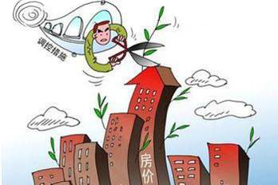
反映问题：报告工作中的问题与困难点
PRESENTATION SKILL
基础点
重点
难点
Presentation skill presentation /11

Slide 12
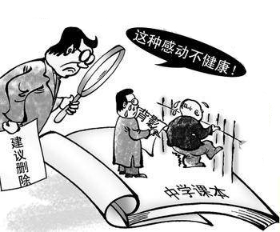
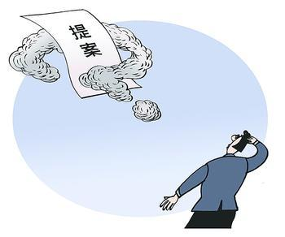
提供方案：提出解决的方案或计划
PRESENTATION SKILL
意见
建议
⧫
⧫
Presentation skill presentation /12

Slide 13
先写作、再制作
PRESENTATION SKILL
首先决定时间：纸本写作不要超过三页（2000以内）；口头报告不要超过18分钟（10-15分钟）。
其次决定格式：无论如何都以三段式写法最正确，前后可以加上前言以及尾部的呈请批示部份；
最后制作材料：材料制作不可以把word版本直接贴入ppt.；ppt. 制作应该依据规范，不断练习完善，并且确认不会超过预定时间。
Presentation skill presentation /13

Slide 14
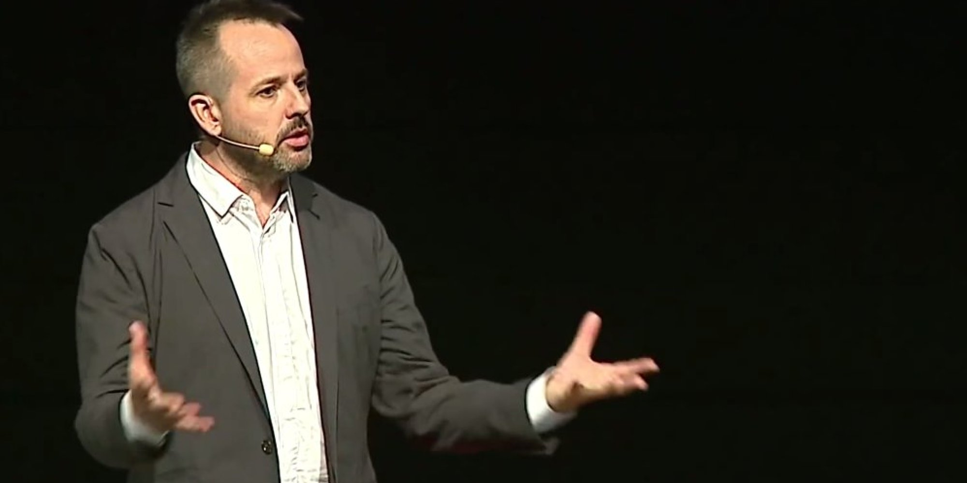
报告的目的
PRESENTATION SKILL
一个是说明，即介绍、解释性讲演
一个是说服，即让听众在倾听了你的讲演之后采取行动。
“
朝着一定目标走去是“志”,
一鼓作气中途绝不停止“气”,两者合起来就是“志气”。
一切事业的成败都取决于此。——卡耐基
Presentation skill presentation /14

Slide 15
字体要按照原设计不能太小
PRESENTATION SKILL
這是12點的字，您看得到嗎？
這是14點的字，您看得到嗎？
這是16點的字，您看得到嗎？
這是18點的字，您看得到嗎？
這是20點的字，您看得到嗎？
這是24點的字，您看得到嗎？
這是28點的字，您看得到嗎？
這是32點的字，您看得到嗎？
這是36點的字，您看得到嗎？
這是40點的字，您看得到嗎？
Presentation skill presentation /15

Slide 16
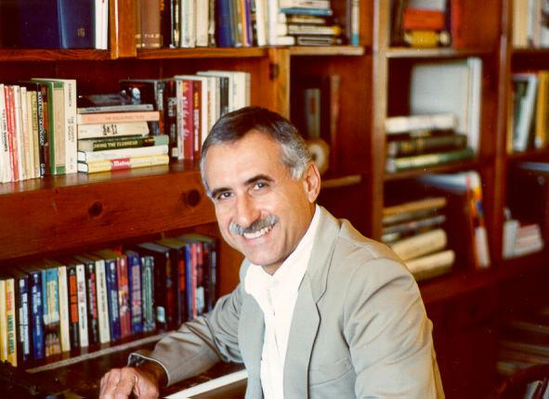
7:38:55 定率 －形象学原理
PRESENTATION SKILL
根据 7:38:55 定率的说法，就是一个人给其 它人的印象。简单说：形象就是印象，见面 35秒钟就会决定
7%是从说话内容而来
38%是从声音动作而来
55%是从外表而来
一个不注意小事情的人，永远不会成就大事业 ~ 卡耐基名言
Presentation skill presentation /16

Slide 17
展演与演讲有何不同？
PRESENTATION SKILL
Presentation
展演是根据一段内容所做的简短说明，使用讲义课件或报告材料，对象是确定并且熟识的人。
Public Speaking
演讲是自己纾发某种专业的或感想式的内容，通常是个人精辟的言论，对象是大众或不确定的小众。
“
一个人事业上的成功，只有15%是由于他的专业技术，另外的85%要依赖人际关系、处世技巧 ～卡耐基名言
Presentation skill presentation /17

Slide 18
SWAY 技巧
PRESENTATION SKILL
SWAY 技巧是通过大量对普通水平的讲演者实际观 察得出的可以量化的，从而可以明确显示讲演效果 的一套实践性及指导性都很强的行为化技巧。
S ：Structuring － 篇章结构
W ：Weaving － 联系听众
A ：Adding Support － 论据补充
Y ：Yourself － 个人风格
“
人生如舞台，如果你单单叙述一件事情，就无法打动人心。－卡耐基
Presentation skill presentation /18

Slide 19
that’s all, thank you!!
^.^/
Presentation Skill presentation /19

Slide 20

清楚的定位自己
PRESENTATION SKILL
最好不要喧宾夺主
若是报告，要考虑领导和同事希望你是专家还是希望你做引导者和启发者
恰如其分的定位，会使你很快拉近与听众的距离，令气氛轻松和谐
Presentation skill presentation /20

Slide 21

90/20/8原则
PRESENTATION SKILL
90 ：连续讲演的时间一次不要超过90分钟
20 ：讲演中至少每20分钟确认一下听众对所讲内容的理解和接受程度。
8 ：每七八分钟就要采用"提问"、"幽默与小故事"、 "联系听众"等行为与听众互动一下。
Presentation skill presentation /21

Slide 22
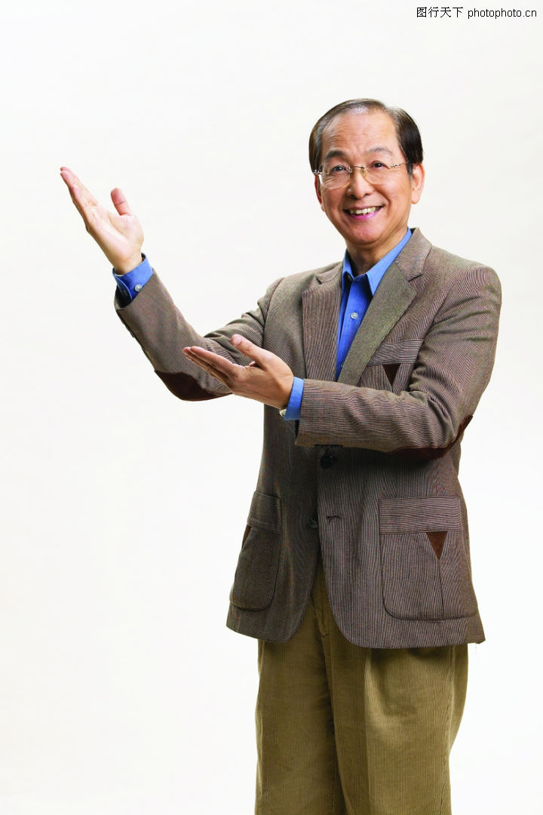
保持始终如一的速度
PRESENTATION SKILL
时常愈讲愈快，或者愈讲愈慢
用每分钟两百个字来练习速度
录音听自己声音的速度
多数人会越讲越快
Presentation skill presentation /22

Slide 23

调整麦克风
PRESENTATION SKILL
麦克风距离嘴巴要以一个拳头距离为佳
可以事先调整麦克风的音量
如果使用无线麦声音会小一点
必要时候自己带好一点的麦克风
也许根本没有音响可用，
就要靠自己
Presentation skill presentation /23

Slide 24
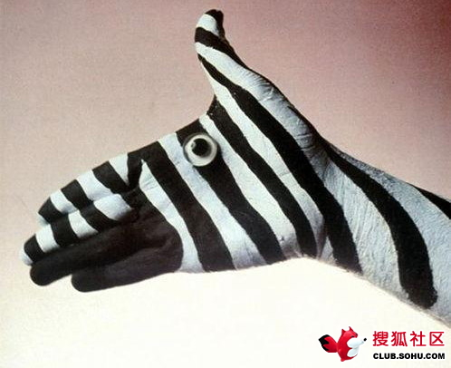
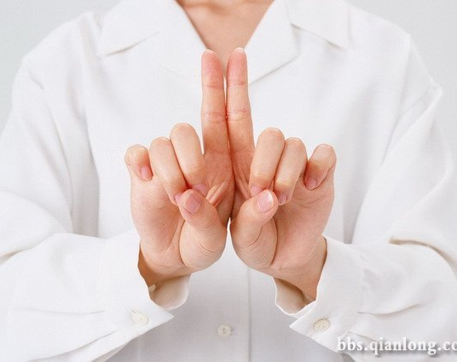
KISS & KILL法则
PRESENTATION SKILL
Keep
It
Simple
Sort
Keep
It
Large
Legible
Presentation skill presentation /24

Slide 25
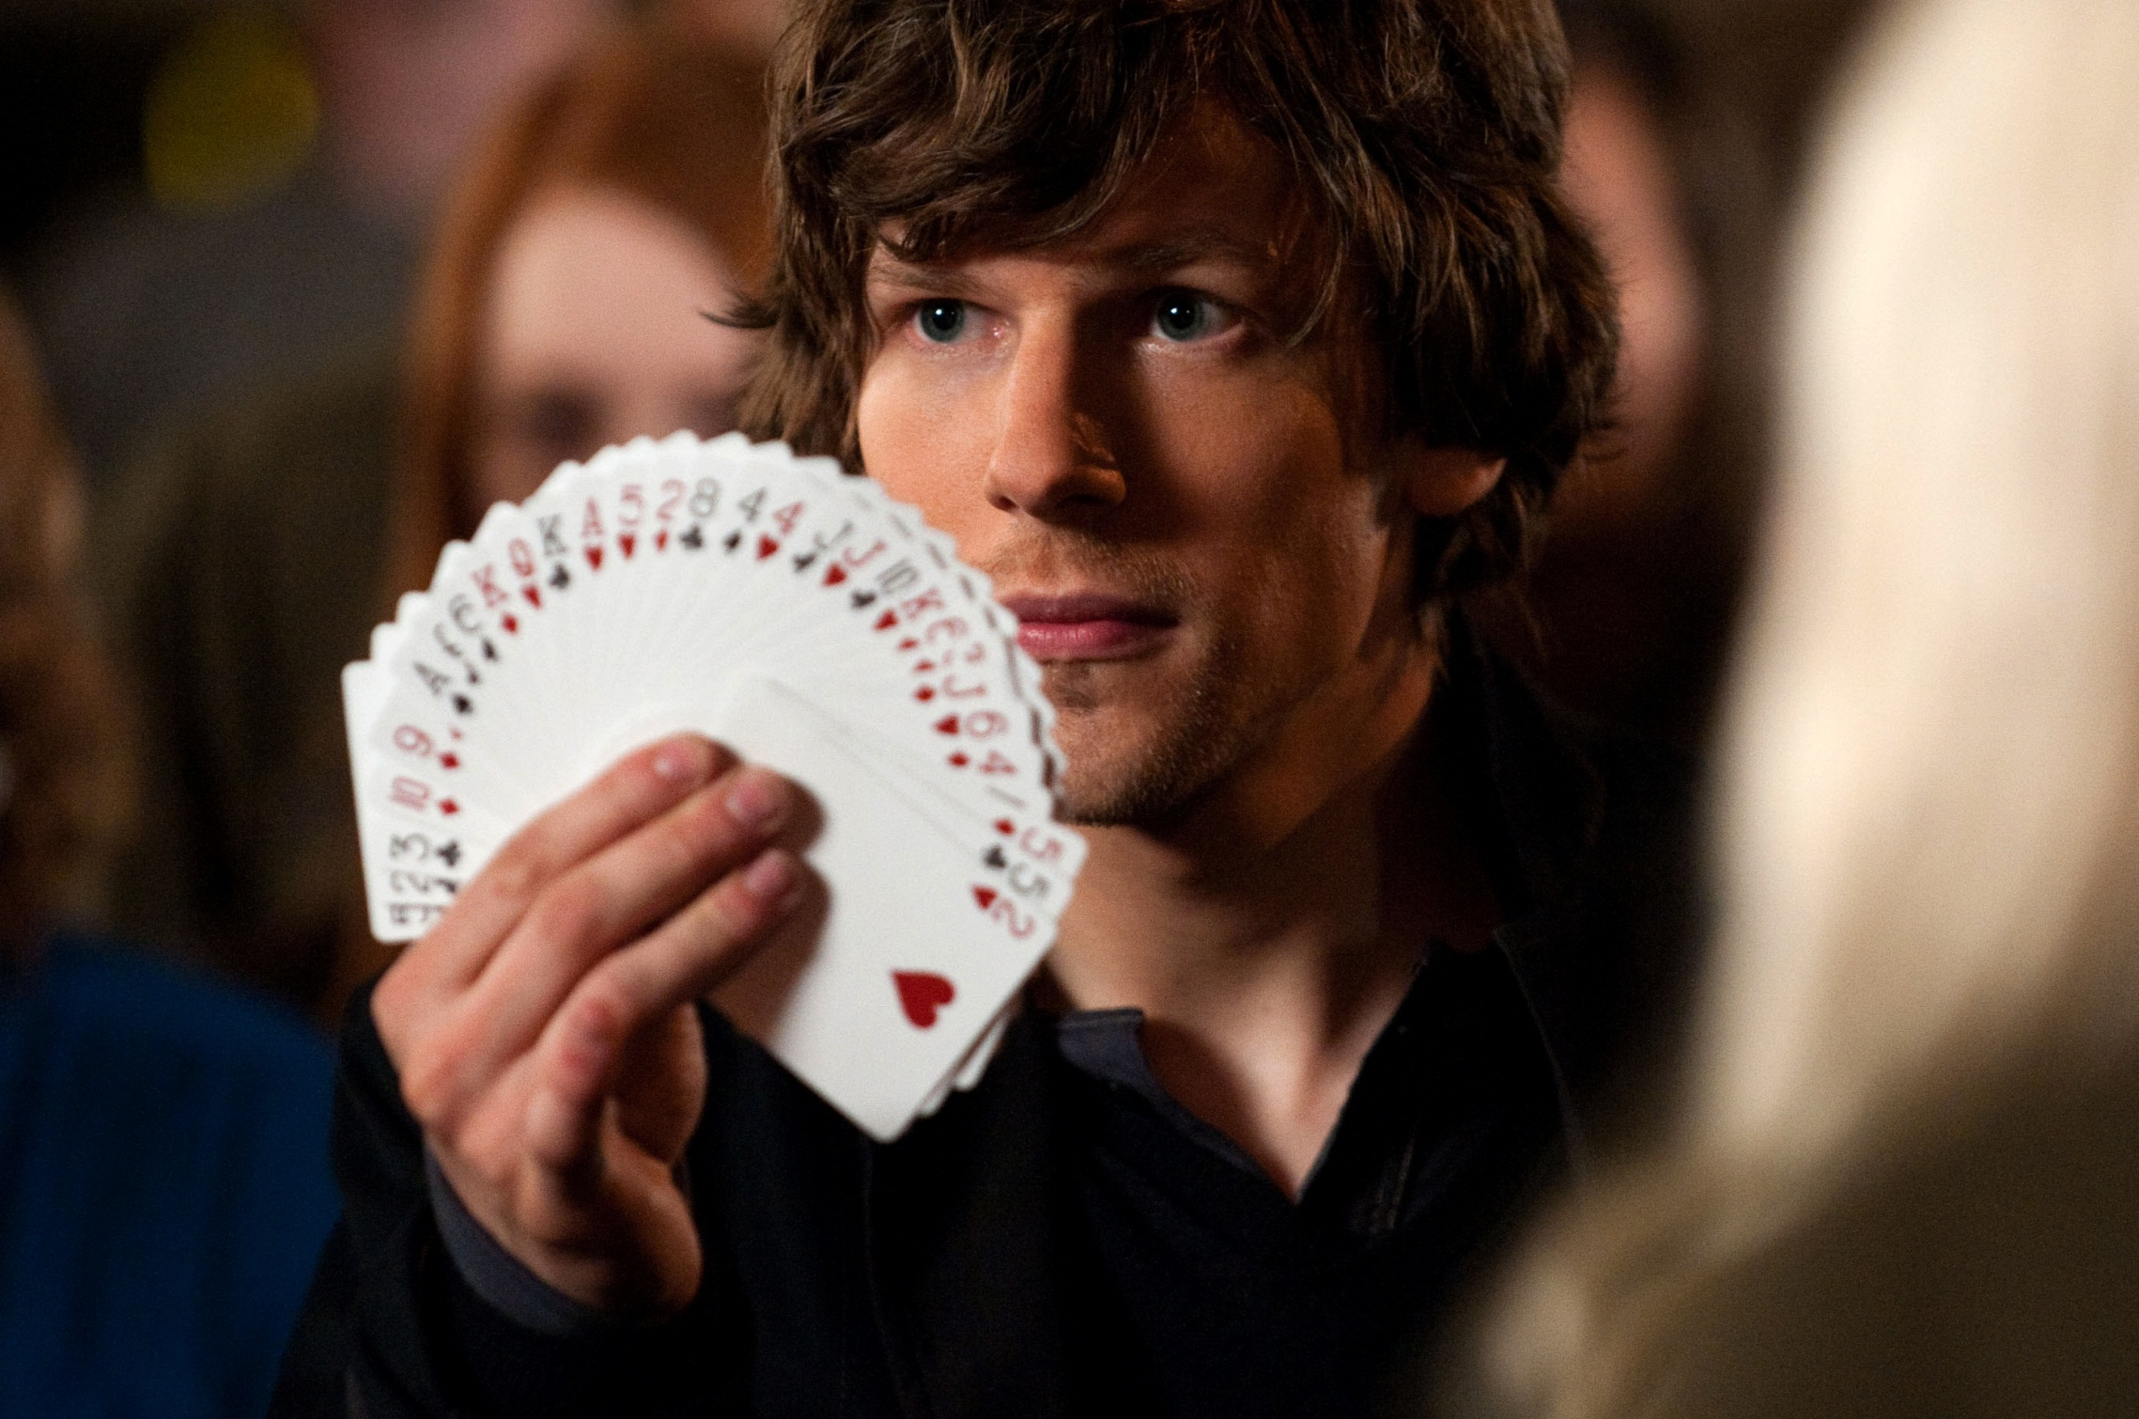
妙用小道具
PRESENTATION SKILL
避免紧张可以拿张报纸
桌上的水杯可以暂时停顿片刻
手上可以拿指挥棒或者激光笔
特别介绍某些物品
西洋人经常拿出手帕
Introduction to GIT presentation /25

Slide 26
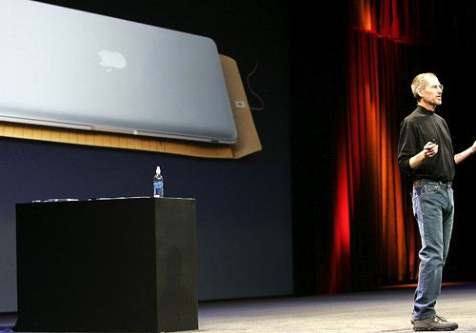
成功的报告发言
PRESENTATION SKILL
主要能给对方一个增加亮点的机会
一语惊醒梦中人
让主管或同事对您刮目相看
具有可信度与说服力
激发参与的能力
Introduction to GIT presentation /26

Slide 27

Tsinghua University

